Slide 1
Plan de actividad física y hábitos saludables
Proyectos de alimentación
E. Infantil y Primaria
Programa formativo profesorado 2023
Ana Mª Martínez Lorente

Slide 2
Publicidad de alimentos. Factores sociales
Familia
Sabores familiares
Neofobia
Escuela
Preferencias y aversiones
Entorno
Amigos
Redes sociales
0-5 | 5-10 | 10-15 | 15-20
Adquisición de hábitos
Consolidación de hábitos
Rebote adiposo
Pubertad
Rebote adiposo
Sobrepeso y obesidad
Ingesta deficiente de calcio, hierro, zinc y A. fólico
TCA
Adolescencia
Identidad
Imagen corporal

Slide 3
Etapas vitales y riesgos nutricionales
Adolescencia | Sobrepeso y obesidad Hábitos ALIMENTARIOS “aparcados” y sin consolidar todavía: independencia, autodefinición, confusión, capacidad de decisión, capacidad de compra, influencia de los pares, permeabilidad frente a la publicidad alimentaria de cualquier fuente. Ingesta deficiente y riesgo subclínico de calcio, hierro, zinc y ácido fólico TCA (modelo de sociedad, imagen, autoestima)
Notes:
La adolescencia es un período crítico de crecimiento, con importantes y rápidos cambios en peso y talla y composición corporal. Durante este periodo la adolescente gana alrededor del 50% de su peso, 20% de su talla y 50% de su masa esquelética adulta y se establecen diferencias en comparación con los varones, como es el aumento relativo de la grasa corporal. Al mismo tiempo tienen lugar los procesos de maduración y diferenciación sexual (pubertad) y la maduración psíquica y social, que van a influir de forma determinante en su conducta y estilos de vida. Por tanto, es una etapa de cambio o “crisis”, donde la vulnerabilidad de este grupo de edad favorece situaciones de riesgo biopsicosocial.
Es un período de alta demanda nutricional, por lo que la alimentación representa un papel fundamental. En esta etapa se observan las ingestas recomendadas más elevadas de energía, proteínas, calcio, hierro y otros nutrientes de todo el ciclo vital (con excepción del embarazo y la lactancia).

Slide 4
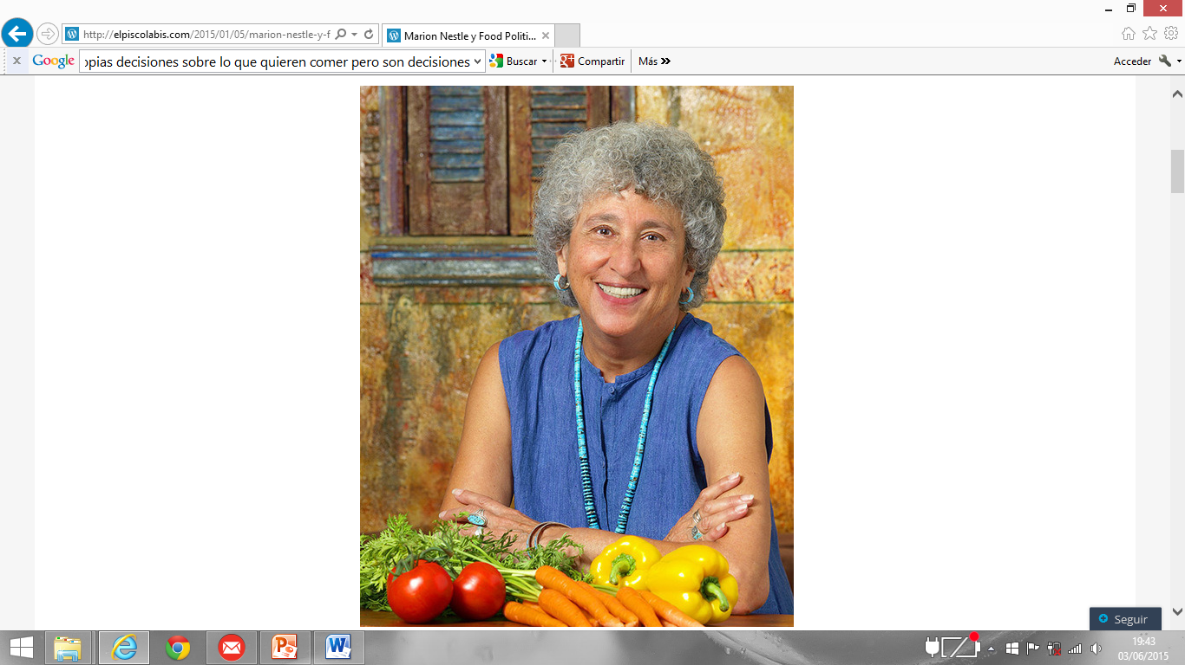
Los participantes deberán:
          1 Informarse y formarse
          2 Interpretar
          3 Calificar, comparar, analizar y valorar
          4 Elegir
EVALUAR LA OFERTA ALIMENTARIA
“Las personas toman sus propias decisiones sobre lo que quieren comer pero son decisiones influenciadas por factores sociales, culturales y publicitarios. Solo podrán tomar decisiones saludables si tienen los conocimientos, la accesibilidad y el poder adquisitivo necesarios”

Slide 5
Resumen: objetivos
Docente: Proporcionar independencia, facilitar la reflexión, la capacidad de decisión, el análisis y el espíritu crítico del alumnado.
Alumnado: Desarrollar un proyecto a lo largo del curso escolar
Conocer su entorno alimentario (producción alimentaria, sectores económicos...)
Analizar un tipo específico de oferta alimentaria
Interpretar correctamente la información de la etiqueta nutricional
Desarrollar el espíritu crítico, comparar y validar.
Elaborar propuestas de mejora.
Estudiar la idoneidad de determinados patrones de consumo

Slide 6

Opción 1. Valorar los productos alimenticios publicitados en función de su calidad nutricional:
  Televisión
  Internet y redes
  Promociones establecimientos y ubicación
Estadística, matemáticas, artes, publicidad, comunicación y lenguaje, economía y ciencias sociales
Concepto de calidad nutricional, interpretación etiqueta recomendaciones alimentarias, estrategias comerciales

Slide 7
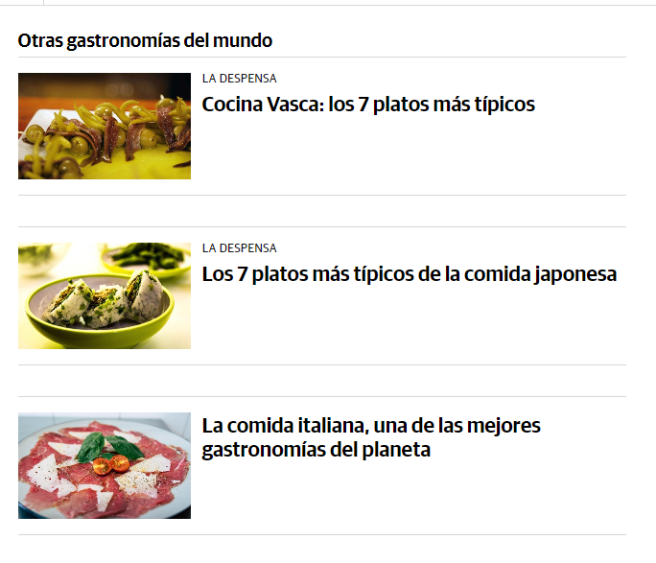
Opción 2. Valorar platos en relación con su entorno geográfico y productor
  Comparar platos con distintas guías alimentarias y pirámides nutricionales
  Geografía económica y recursos, Economía, Demografía, Biología
  Entorno alimentario, guías alimentarias y objetivos nutricionales

Slide 8
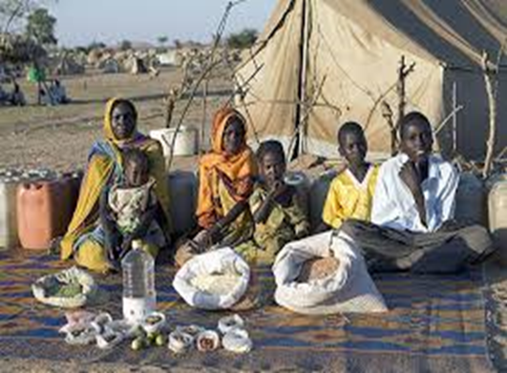
Opción 3. Comparar distintas guías alimentarias:
  Modelo Pirámide
  Modelo Rueda de los alimentos
  Modelo MYPLATE
Establecer relaciones con necesidades y recomendaciones
Objetivos nutricionales y guías alimentarias
  “Votar” la mejor guía alimentaria en función de determinados criterios
  E. Artísticas, Geografía, Biología
  Entorno alimentario, guías alimentarias y objetivos nutricionales

Slide 9

Opción 4. Comparar distintos patrones alimentarios:
  Dieta Atlántica
  Dieta Mediterránea
  Buscar y comparar cartas de restaurantes del Levante y de Galicia.
  Buscar “socios de dieta” en Galicia (otros patrones del arco atlántico)
  A través de las imágenes, ilustraciones y sugerencias, extraer conclusiones (hábitos alimentarios que necesitan cambiarse, recomendaciones en función de variedad, frecuencia…en función del tamaño de los sectores, etc.).

Slide 10
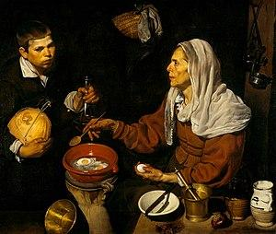
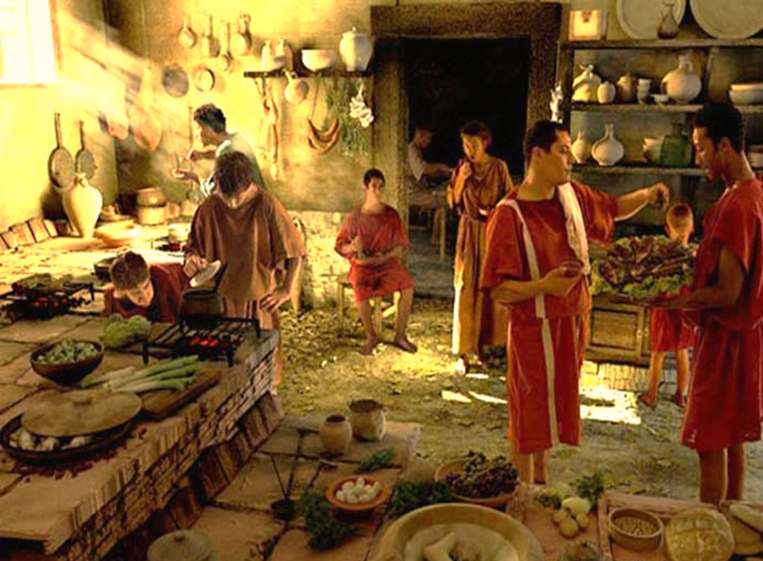
Opción 5. Valorar consumo alimentario en otras épocas históricas y en distintos entornos para relacionarlo con ciertas patologías:
  Consumo cereales en época clásica
  Consumo alimentario desde 1960 hasta 2023
  Intoxicaciones alimentarias y contaminantes
  Biología, Química, Historia, Ciencias de la salud, Geografía, Lenguas
  Patrones alimentarios, patologías actuales en relación con tendencias, consumo y evolución
  Sostenibilidad alimentaria.

Slide 11
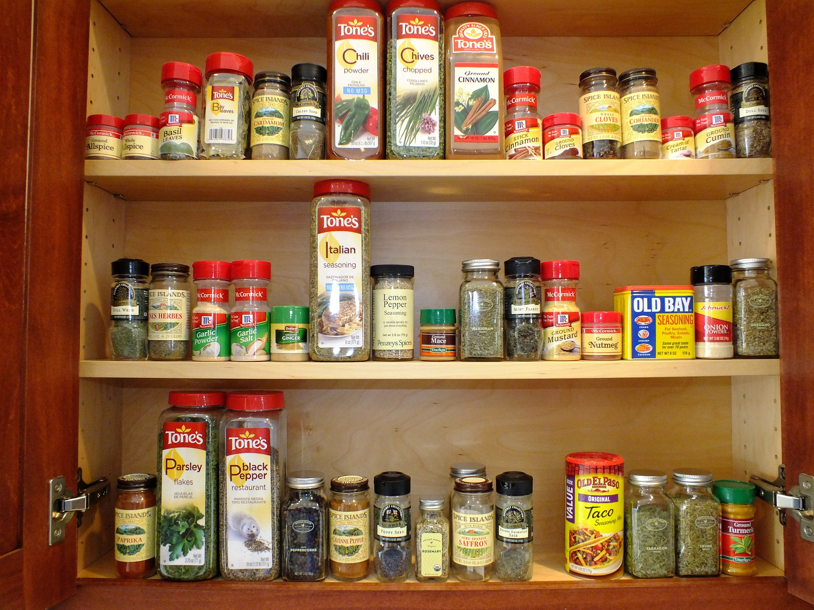
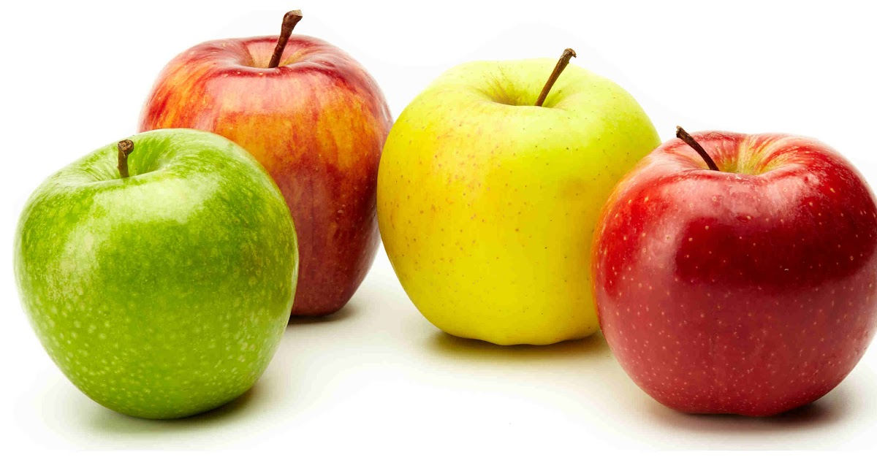
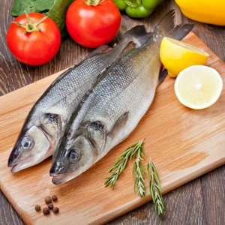
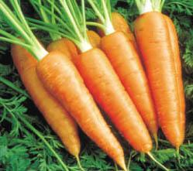
Opción 6. Analizar los hábitos alimentarios de
mi familia (cesta de la compra, costumbres…)
  Donde compramos
  Quién cocina
  Con quién comemos
  Compartimos o no la mesa
  Se premia o se castiga con alimentos
  Dispongo de dinero para comer solo
Lengua, Filosofía, Biología, Economía
Hábitos saludables, dieta y salud, recomendaciones

Slide 12
Opción 7. Analizar la oferta alimentaria de casa
  Comida del mediodía de una semana
  Comida del mediodía de 2 fines de semana
  Menú familiar de fiesta
  Despensa familiar (envasados, conservas, comidas precocinadas)
  Alimentos compartidos con otros miembros del grupo ( P. ej: en el 100% de las casas hay yogures, en el 30% verduras de hoja verde y solo en el 10% mantequilla…)
  Frecuencia de consumo de alimentos “picoteo” (cima de la pirámide)
Lengua, Biología, Economía
Hábitos saludables, dieta y salud, recomendaciones

Slide 13
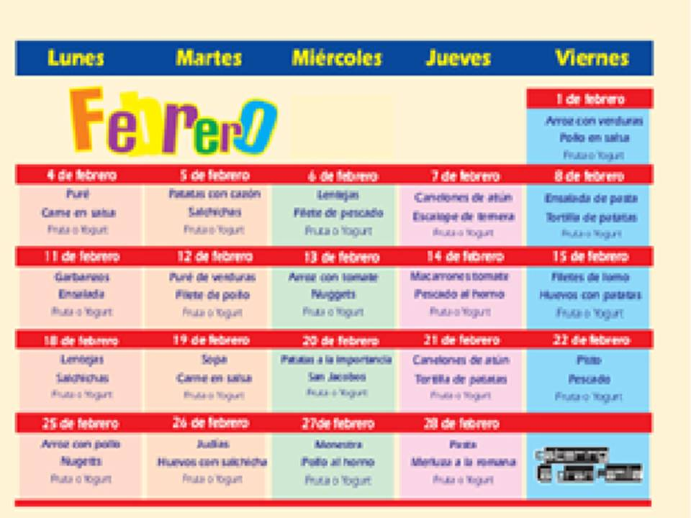
Opción 8. Analizar la oferta alimentaria del centro escolar
Cafetería
Presencia de bollería industrial, comparativa de precios con bocadillos y bollería, presencia de verduras y hortalizas en los platos combinados, presencia de fritos, rebozados y precocinados, aporte calórico de la colación diaria).
Comedor:
Programación del menú escolar.
Valoración de preferencias y aversiones…
Máquinas expendedoras:
Lectura de la etiqueta nutricional
Matemáticas, Tecnologías, Biosanitarias
Dieta y Salud

Slide 14

Opción 9. Proponer una revisión bibliográfica (archivos, internet, entrevistas familiares…) del patrón alimentario, gastronómico, tradicional de su localidad
  ¿Qué restaurantes estaban de moda cuando mis abuelos tenían mi edad?
  ¿Qué era un merendero en la época de los bisabuelos?
  ¿”Censo” de fiestas gastronómicas en Galicia?
  ¿Comparar por sectores de la rueda?
  ¿Cuándo probamos en mi familia un alimento en concreto?

Slide 15
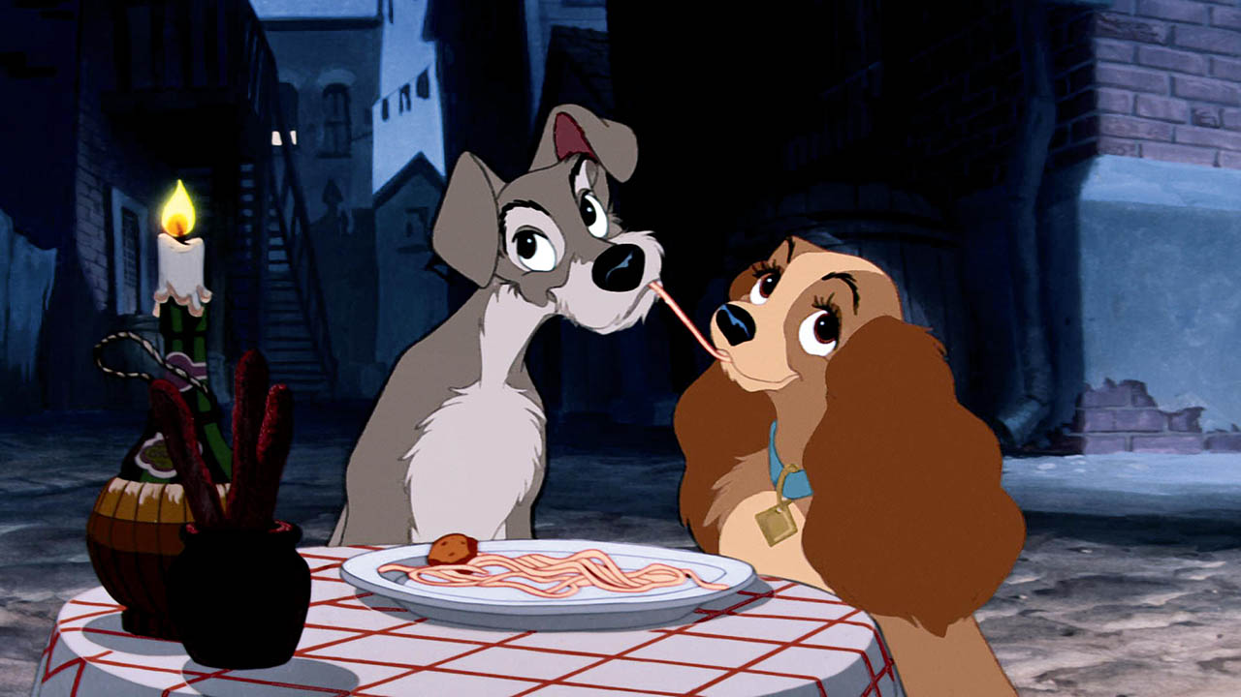
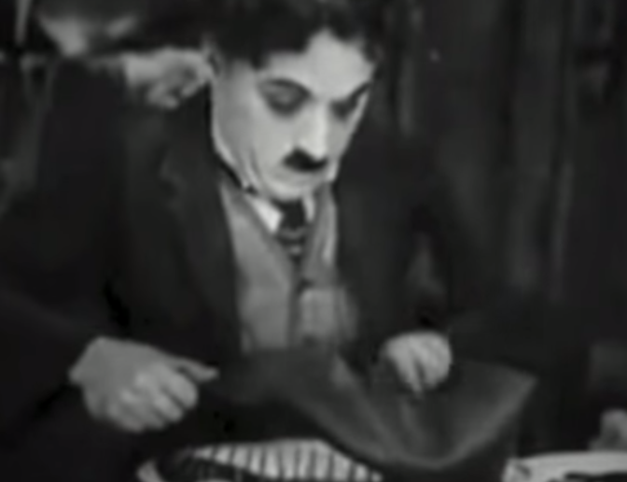

Opción 10. Cine, comic… y alimentación
La gastronomía en el cine.
Platos “famosos”: (La dama y el vagabundo…)
Escenas famosas: A Dios pongo por testigo…
La “bota de Charles Chaplin” en relación con el hambre, las necesidades…)
Asociar la simbología a los platos
¿Taller de recetas “famosas”?
Ratatuille

Slide 16

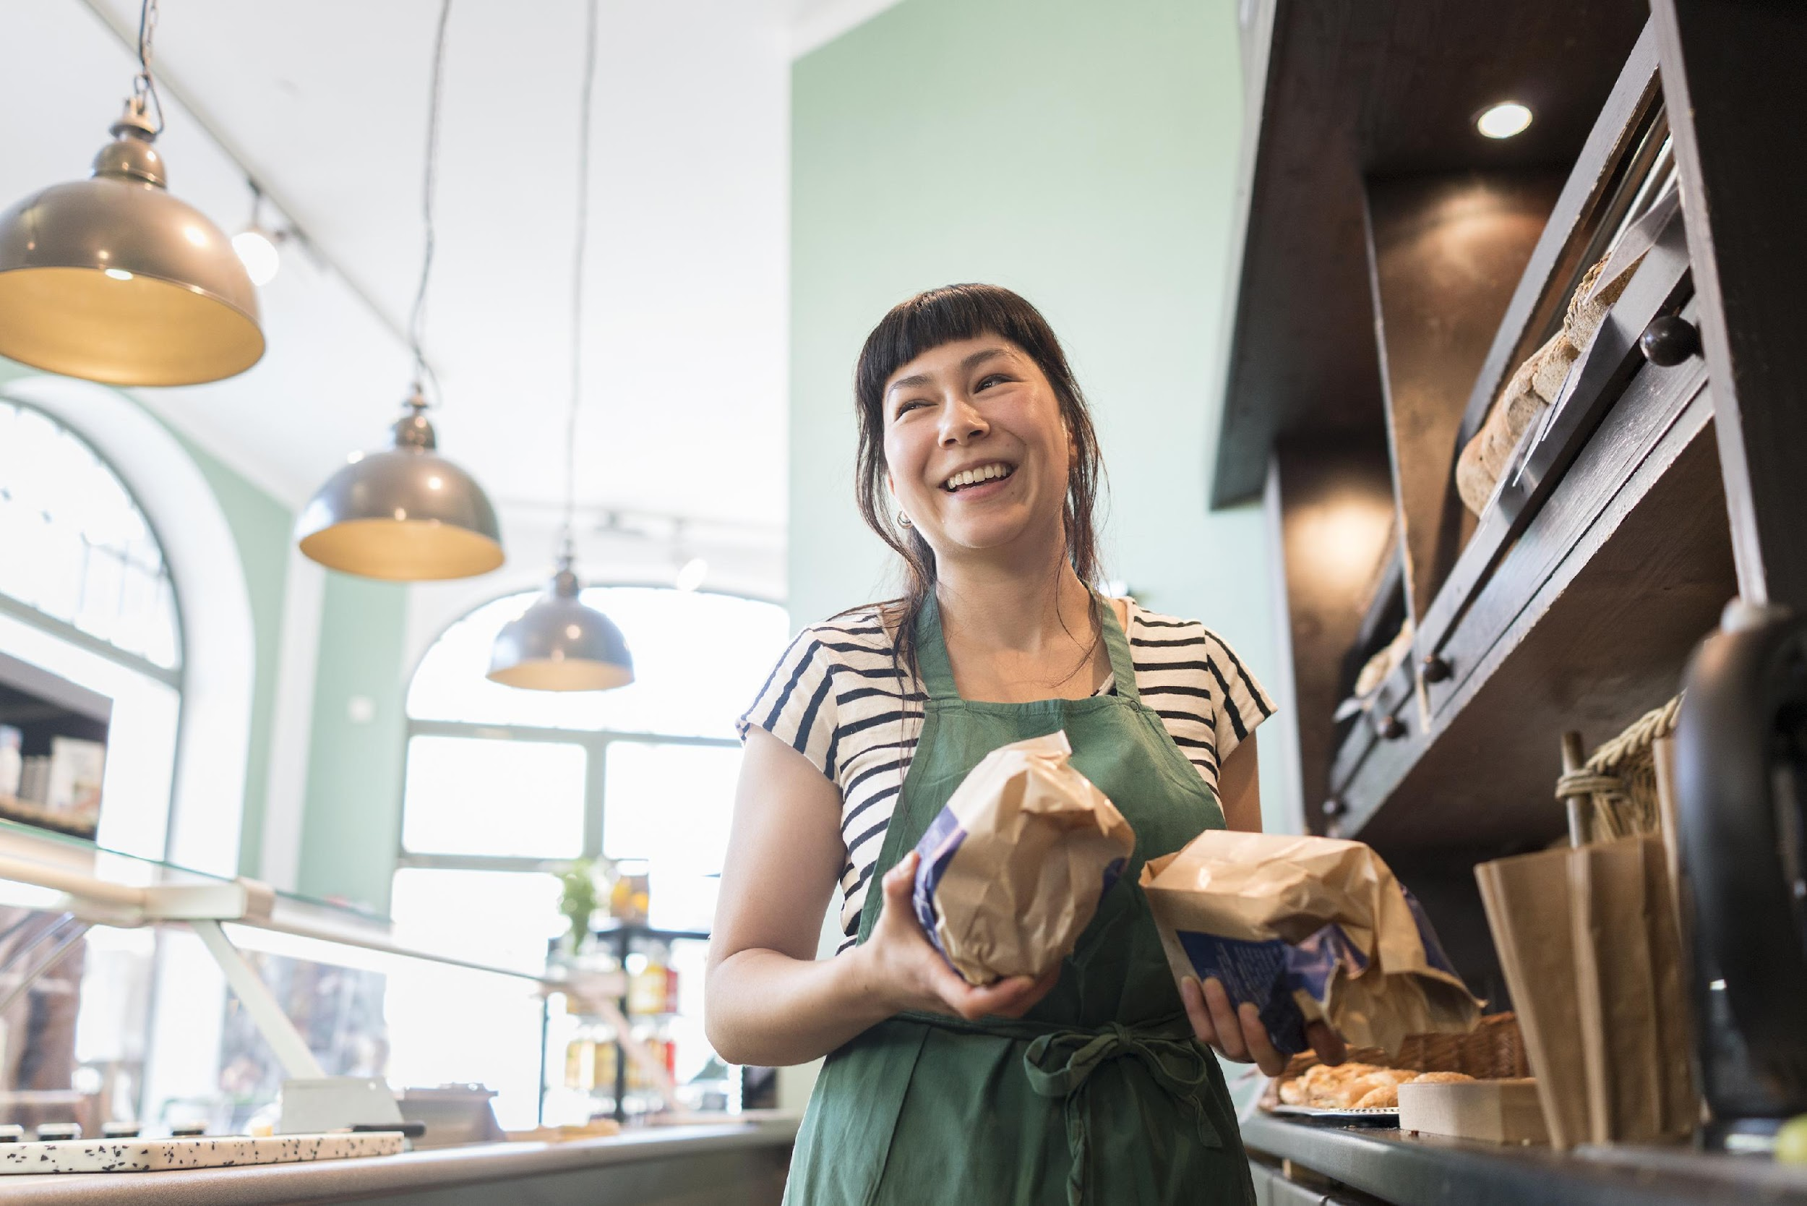
Opción 11. Imagina que abres un restaurante y tienes en cuenta la siguiente información
Elevada densidad nutricional. Moderación del tamaño de las raciones
Más platos con legumbres, más vegetales. Presencia de frutas en los postres.
Reducción del contenido de sal y grasa
Salsas menos densas en energía.
Menor presencia de ultraprocesados
Economía, Lenguas, Biología, Arte
Dieta y salud, recomendaciones alimentarias
Notes:
El trabajo ha sido desarrollado por un grupo de expertos del ámbito alimentario de Azti-Tecnalia, apoyándose en el proyecto Food Trend Trotters, y junto a Bilbao Design Academy, centro de conocimiento sobre tendencias, diseño e innovación. Para estar al día de todas las novedades en esta materia, puede consultarse la web de Food Trend Trotters.
Mejorar las propiedades organolépticas de los alimentos. Las personas han comido desde tiempo inmemorial para obtener energía, pero la estrategia evolutiva ha sido el placer y por ahí hay que seguir

Slide 17
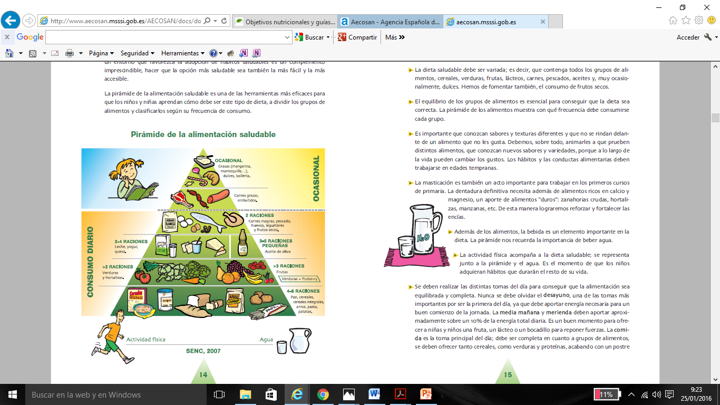
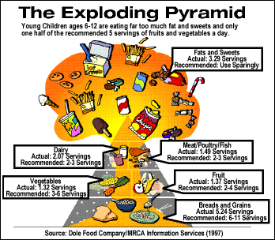
Opción 12. Comparar lo recomendado con la pirámide individual
?
Lenguas, Biología, Arte
Dieta y salud, recomendaciones alimentarias

Slide 18

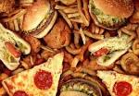
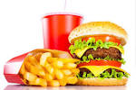

Opción 13. Distinguir entre varias ofertas alimentarias distintas de comida rápida las que pueden ser más o menos saludables.
E. Biosanitarias, Estadística, Biología
Nutrición, alimentación, Ciencias salud
Recomendaciones alimentarias

Slide 19
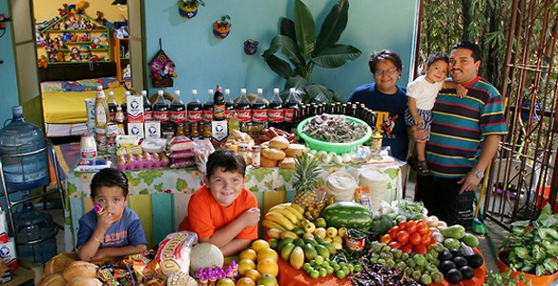
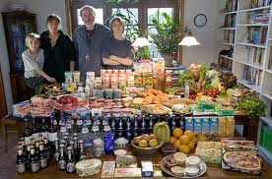
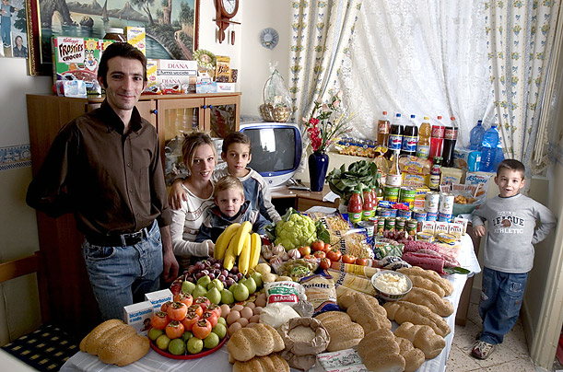

Opción 14. Revisar distintos patrones alimentarios
Establecer concepto de malnutrición por exceso y por defecto
Primer concepto de metabolismo y nutrición
Primeros conceptos de enfermedades
carenciales, macro y micronutrientes.
Biosanitarias, Biología, Ciencias.
Dieta y salud. Economía.
Hambre y desnutrición.

